Slide 1
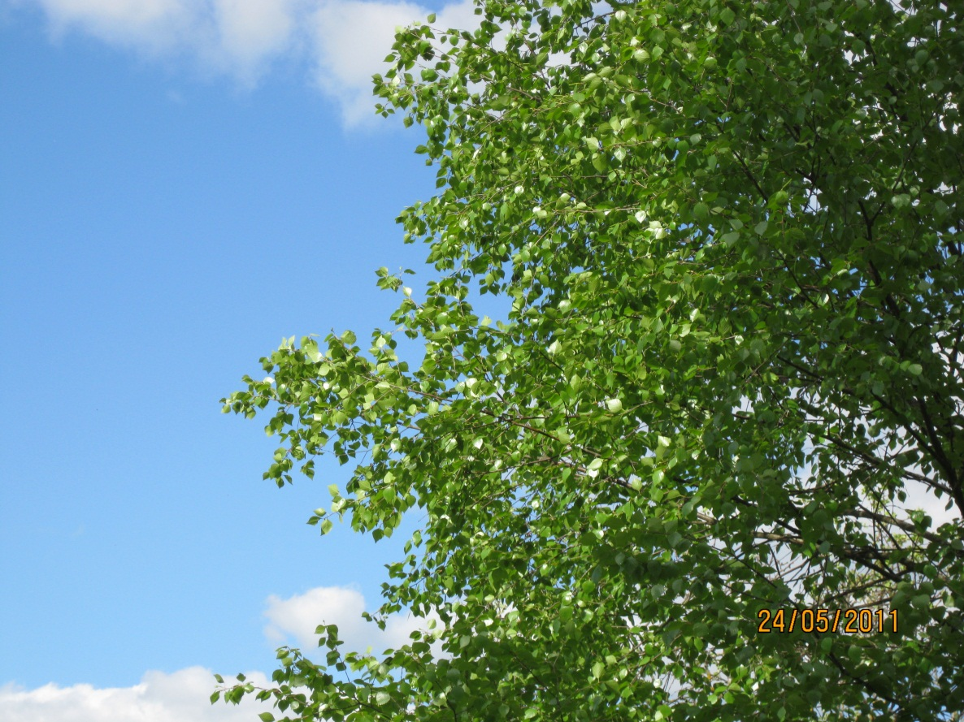
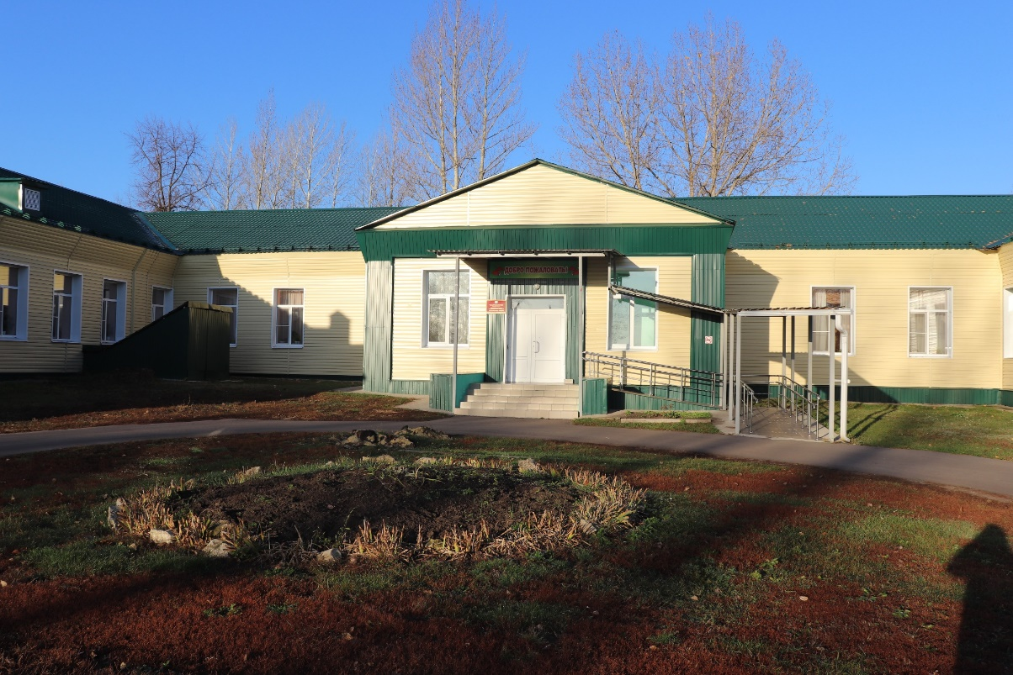
«#НАШ# ШКОЛЬНЫЙ ДВОРик»
конкурс

Slide 2
Актуальность и важность реализации
эскиз-идеи обустройства территории
Школьный двор и школьная территория - эффективное средство формирования экологической культуры обучающихся, становления их нового гражданского сознания. Эту работу можно рассматривать, как часть системы социального становления личности. Целостное восприятие природы, а именно такое восприятие развивает школьная территория, открывает путь к новому мировоззрению, осознанию роли и места своего Я.

Slide 3
Цели и задачи
1.Проблема благоустройства и озеленения школьной территории является актуальной не только для обучающихся, но и для общественности в целом.
2.Благоустройство и озеленение пришкольного участка играет важную санитарно – гигиеническую и учебно-воспитательную роль.
3.Помимо эстетической функции, очень важна функция практическая. Современная школа ориентирована на то, чтобы ребёнок получал не только теоретические знания, но и непосредственно практические навыки. Поэтому то, чему ученик научится при проектировании и воплощении в жизнь, пригодится ему в жизни
5. Благоустроенная территория любой школы вызывает восхищение гостей, а ученики и учителя будут чувствовать себя комфортно и гармонично.
4. Привлечение обучающихся к активным экологическим исследованиям, делам помогает воспитывать в них экологическую культуру, бережное отношение к природе.

Slide 4
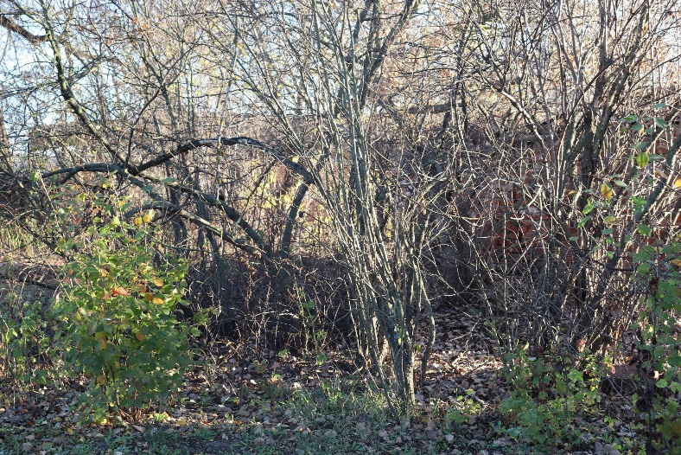
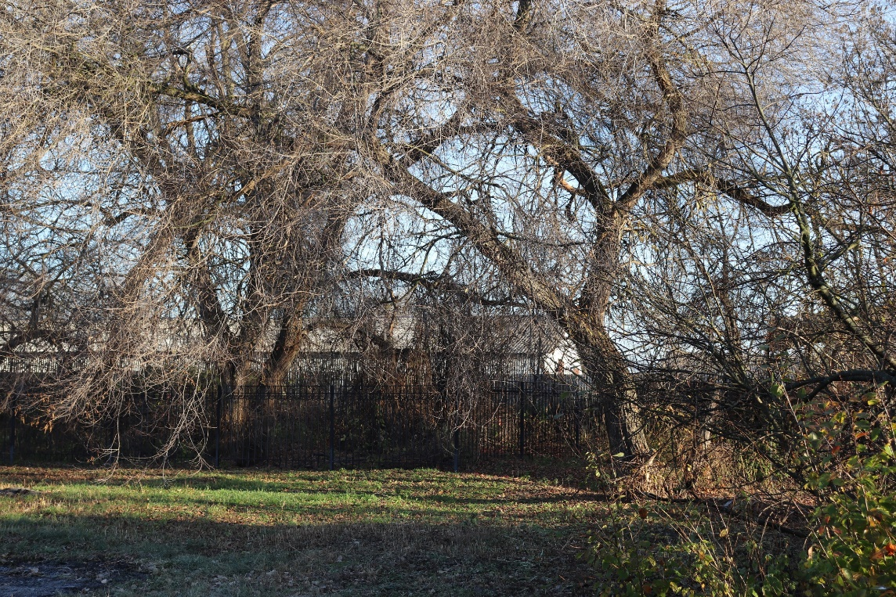
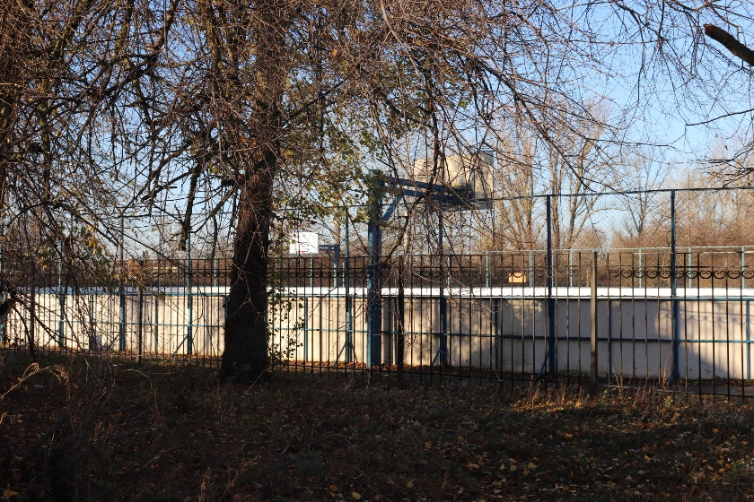
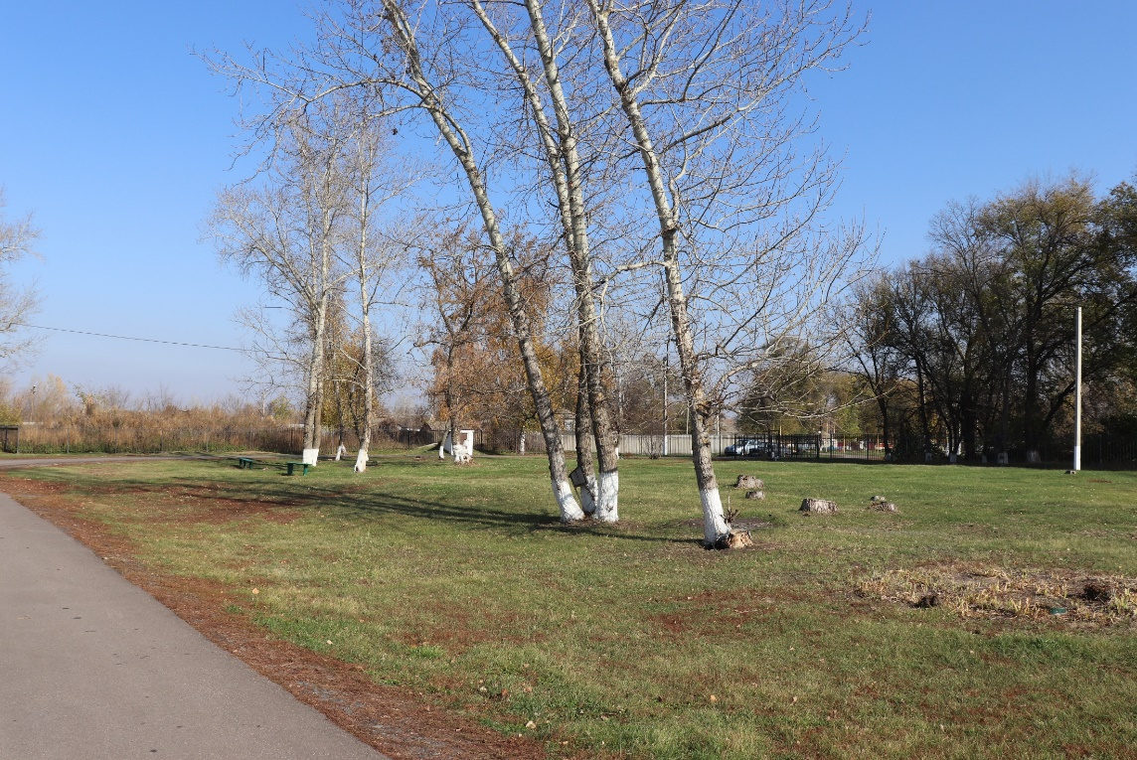
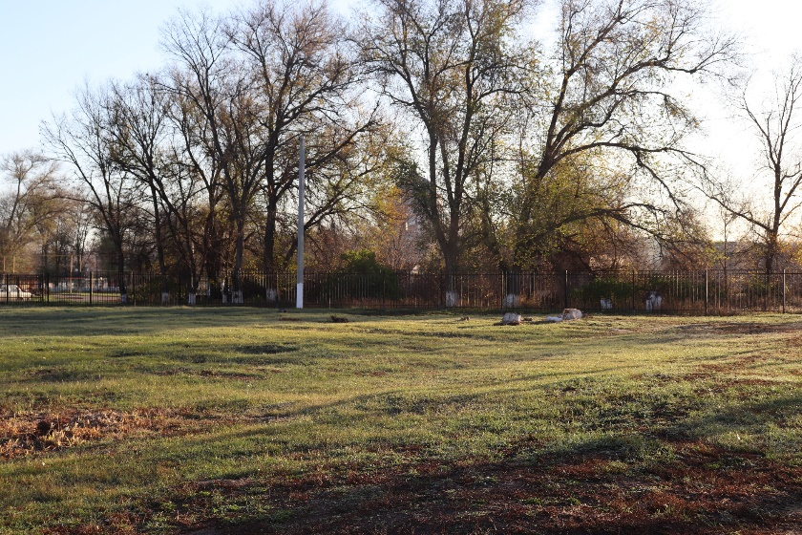
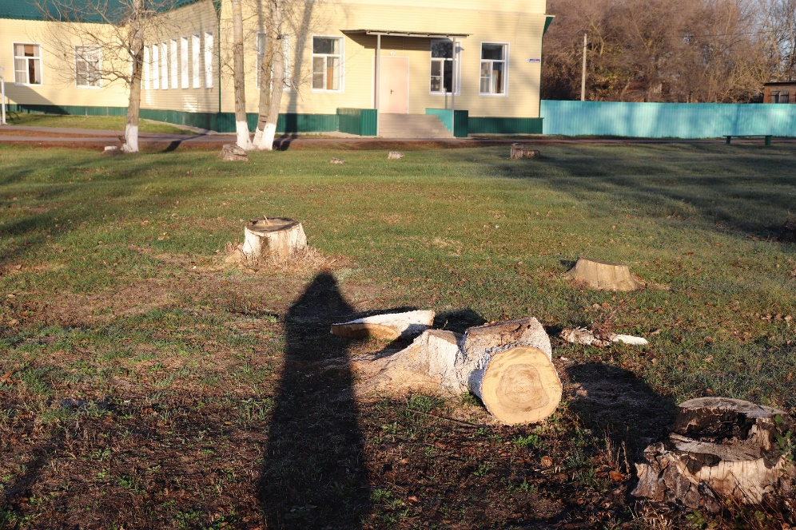
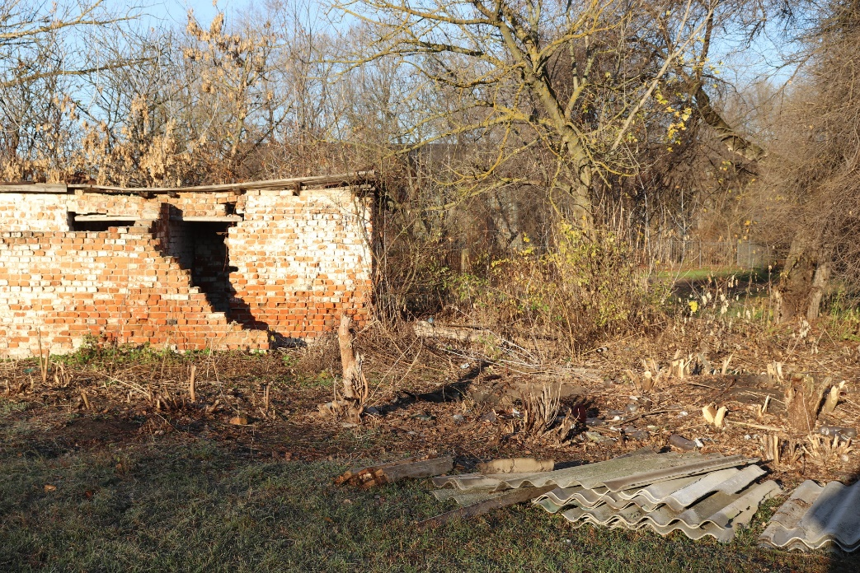
Текущее состояние территории
МКОУ Россошанская СОШ
В настоящее время огромная территория МКОУ Россошанская СОШ нуждается в благоустройстве, так как на ней находятся полусухие деревья, разросшиеся кустарники, аварийные хозяйственные постройки.

Slide 5
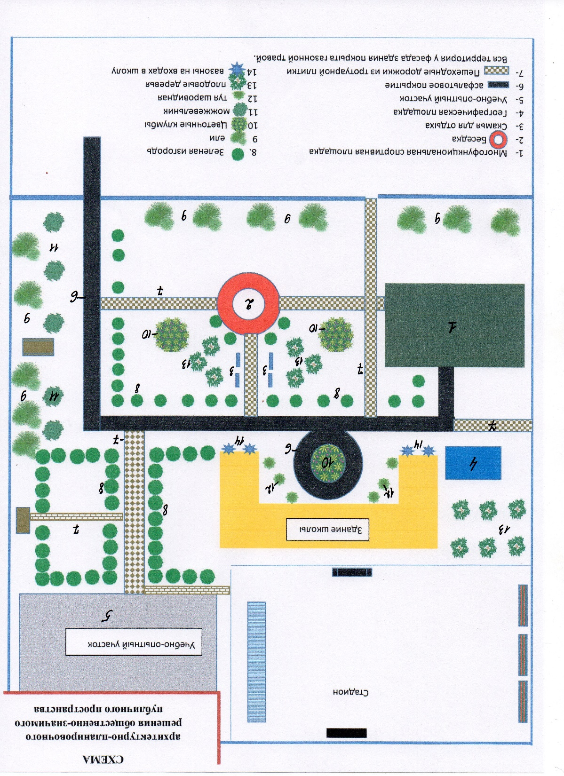
Эскиз-идея благоустройства

Slide 6
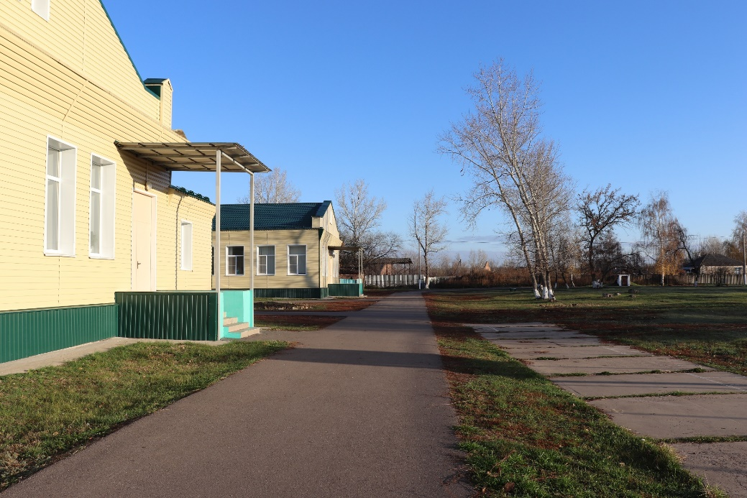
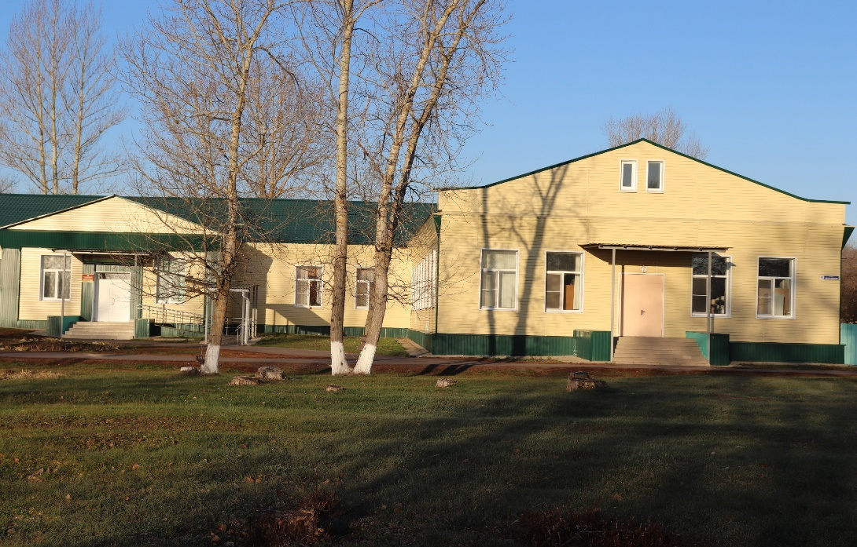
План по реализации
эскиз-идеи благоустройства
Очистка школьной территории от полусухих деревьев и зарослей кустарников.
Снос ветхих, аварийных зданий на территории школы
Благоустройство территории перед фасадом школы
Оборудование географической площадки
Благоустройство зоны отдыха.
Благоустройство хозяйственного двора и пришкольного участка
Благоустройство спортивного городка-стадиона за школой.

Slide 7
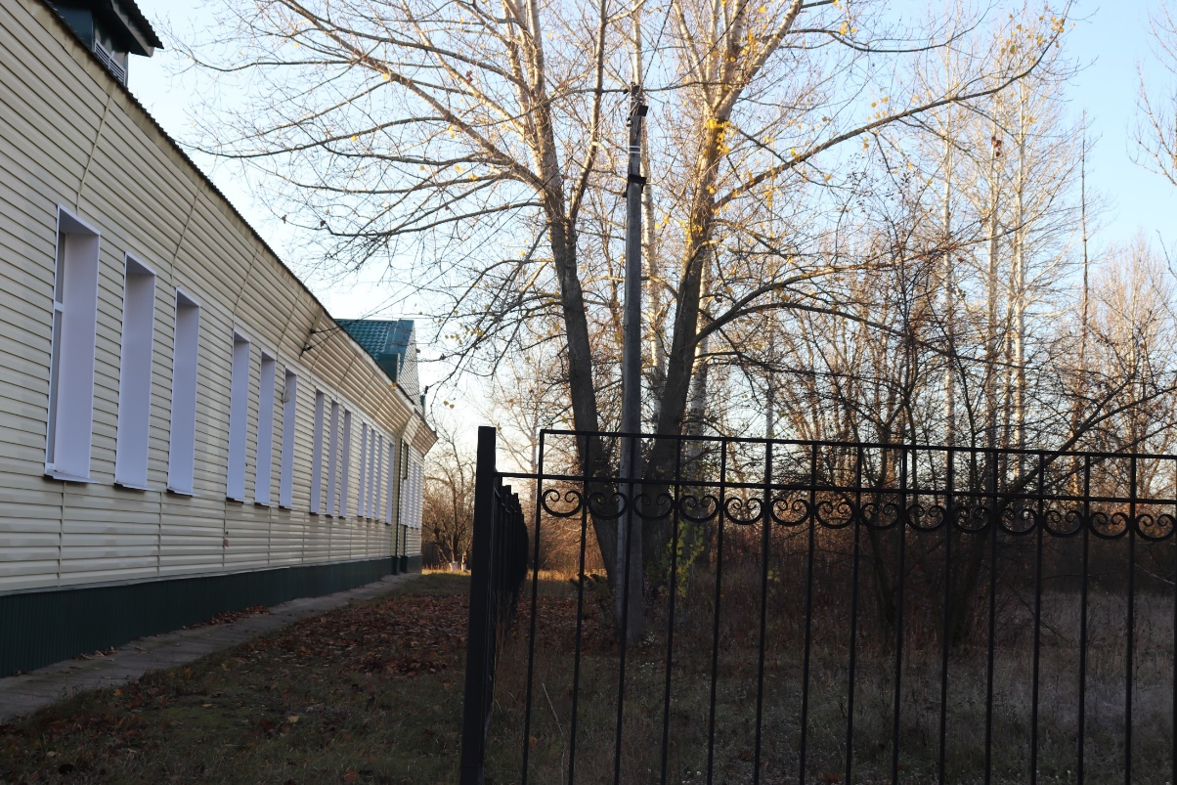
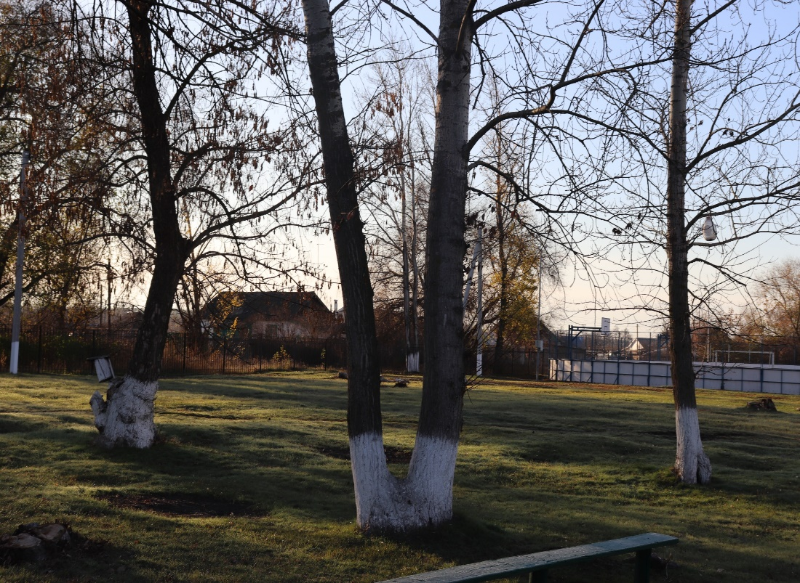
НАШЕ УЧАСТИЕ
в конкурсе «#наш#школьныйдворик»
В настоящее время первоочередная задача, которую мы будем решать , если выиграем данный конкурс, состоит в вырубке деревьев и кустарников, кронировании фруктовых деревьев, это необходимо сделать до того момента, как мы начнем реализовывать основную часть нашего плана по благоустройству.

Slide 8
Первый этап
реализации плана по благоустройству
№ п/п | Виды работ | Объем работ | Примерные расценки | Исполнители
1 | Вырубка тополей (диаметр 50-70 см, высота 7-10м) | 7 шт | 35 000 руб | Частное лицо по гражданско-правовому договору
2 | Вырубка вязов, кленов, тополей (диаметр 30-50 см, высота 3- 7м) | 15 шт | 60 000 руб | Частное лицо по гражданско-правовому договору
3 | Выкорчевка пней | 22 шт | 35 000 руб | ООО «Благоустройство Воронеж»
4 | Выпиловка кустарника, спиливание кустов, спиливание поросли и бурьяна. | 6 шт | 20 000 руб | ООО «Благоустройство Воронеж»
5 | Кронирование фруктовых деревьев | 10 шт | 40 000 | ООО «Благоустройство Воронеж»
6 | Очистка территории, вывоз спиленных деревьев, кустарников | 15 тачек | 40 000 | Частное лицо по гражданско-правовому договору
7 | Очистка территории от мелких веток, сорняков | 2 тачки | 0 | Сотрудники, учащиеся МКОУ Россошанская СОШ
8. | Услуги грейдера | 2ч | 3000 | ООО «Благоустройство Воронеж»
9. | Снос ветхового здания | 36 м³ | 17 000 | ООО «Благоустройство Воронеж»
ИТОГО |  |  | 250 000 руб

Slide 9
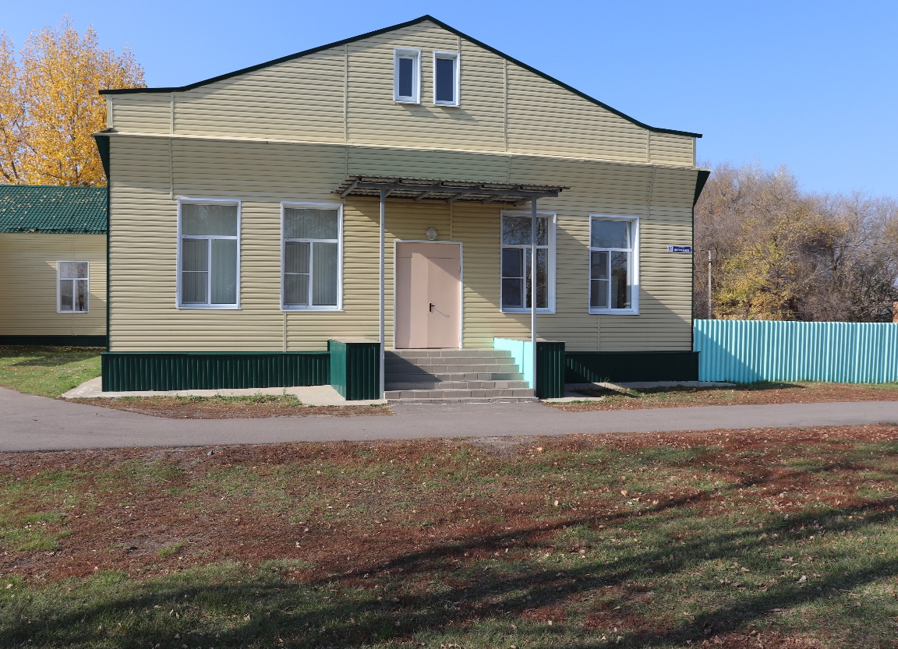
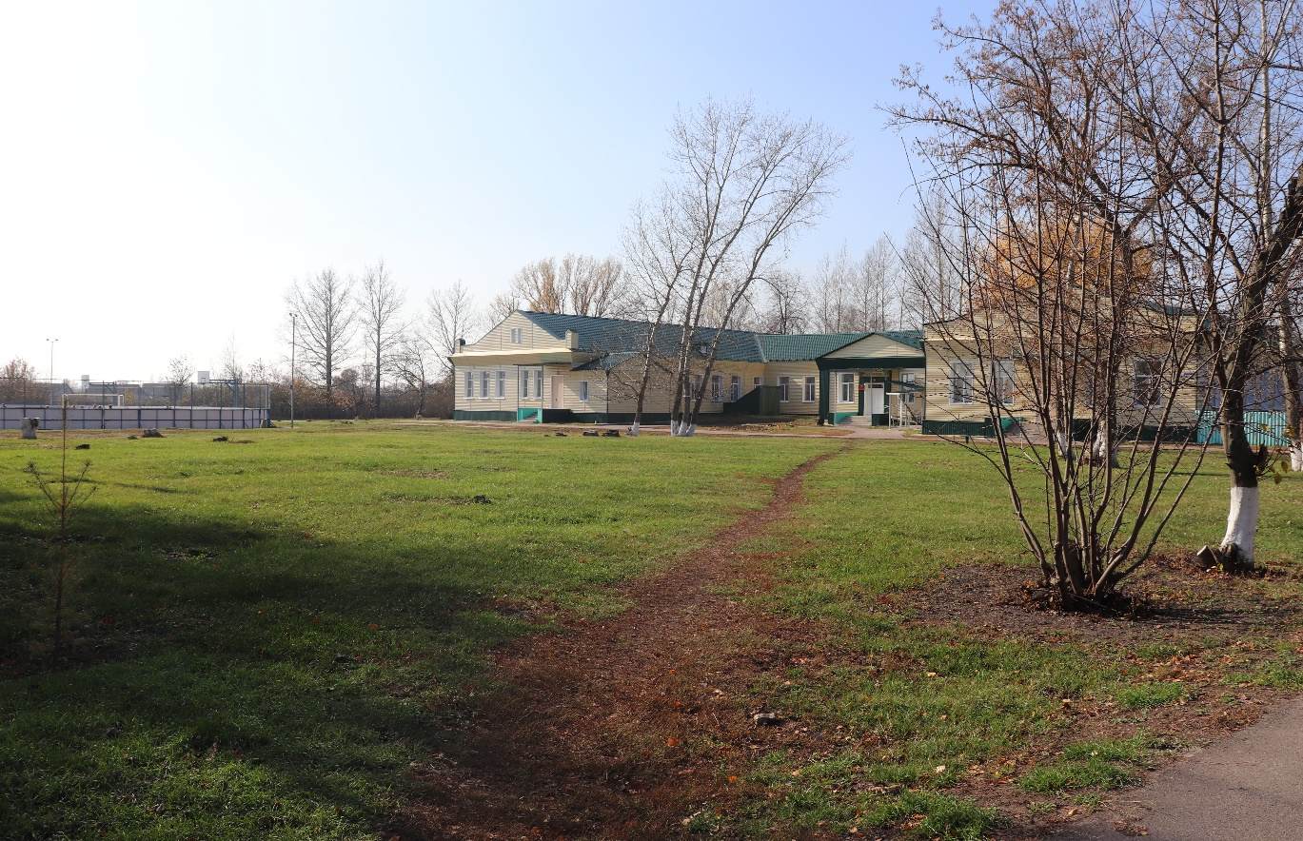
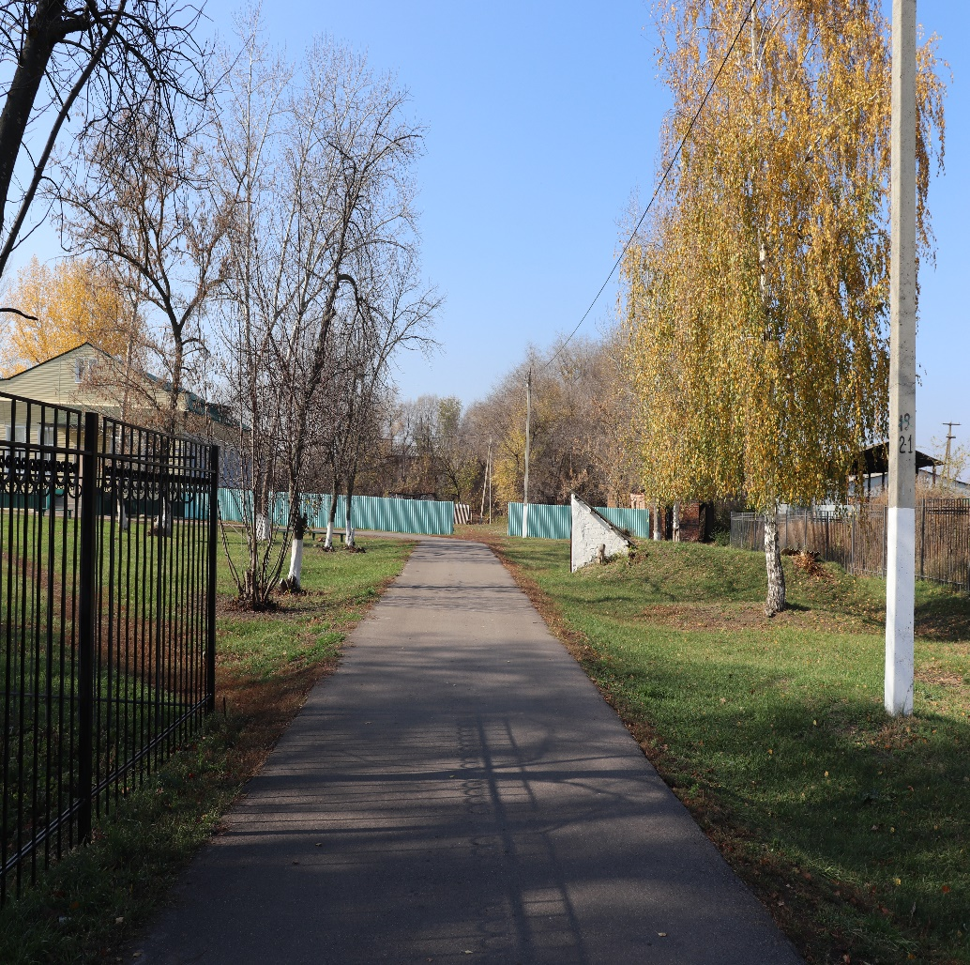
Наш школьный двор – это универсальное средство, которое одновременно выполняет ряд функций: познавательную, развивающую, духовно-нравственную, функцию социального закаливания, гражданского становления личности, функцию проектирования собственной деятельности.
Благоустраивая нашу школу, тем
самым мы улучшим облик нашего села Россошь, поскольку школа является одним из его культурных центров.

